Slide 1
Ingeniería de Software I

Slide 2
Requerimientos IV – CU - HU
2015

Slide 3
Técnicas de Especificación de Requerimientos
Casos de Uso

Slide 4
Técnicas de Especificación de Requerimientos Dinámicas – Casos de Uso
Modelo de Casos de Uso
Proceso de modelado de las “funcionalidades” del sistema en término de los eventos que interactúan entre los usuarios y el sistema.
Tiene sus orígenes en el modelado orientado a objetos (Jacobson 1992) pero su eficiencia en modelado de requerimientos hizo que se independice de la técnica de diseño utilizada, siendo aplicable a cualquier metodología de desarrollo.
El uso de CU facilita y alienta la participación de los usuarios.
Whitten y Bentley

Slide 5
Técnicas de Especificación de Requerimientos Dinámicas – Casos de Uso
Modelo de Casos de Uso
Beneficios
Herramienta para capturar requerimientos funcionales.
Descompone el alcance del sistema en piezas más manejables.
Medio de comunicación con los usuarios.
Utiliza lenguaje común y fácil de entender por las partes.
Permite estimar el alcance del proyecto y el esfuerzo a realizar.
Define una línea base para la definición de los planes de prueba.
Define una línea base para toda la documentación del sistema.
Proporciona una herramienta para el seguimiento de los requisitos.
Whitten y Bentley

Slide 6
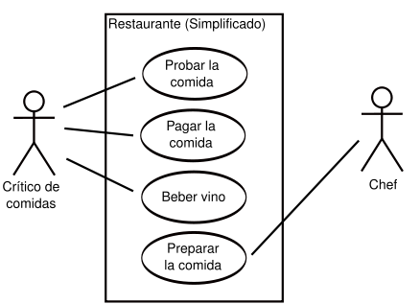
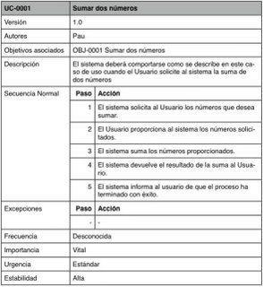
Técnicas de Especificación de Requerimientos Dinámicas – Casos de Uso
Elementos del Modelo de Casos de Uso
Diagrama de Casos de Uso
Ilustra las interacciones entre el sistema y los actores.
Escenarios (narración del CU)
Descripción de la interacción entre el actor
y el sistema para realizar la funcionalidad.
Whitten y Bentley

Slide 7
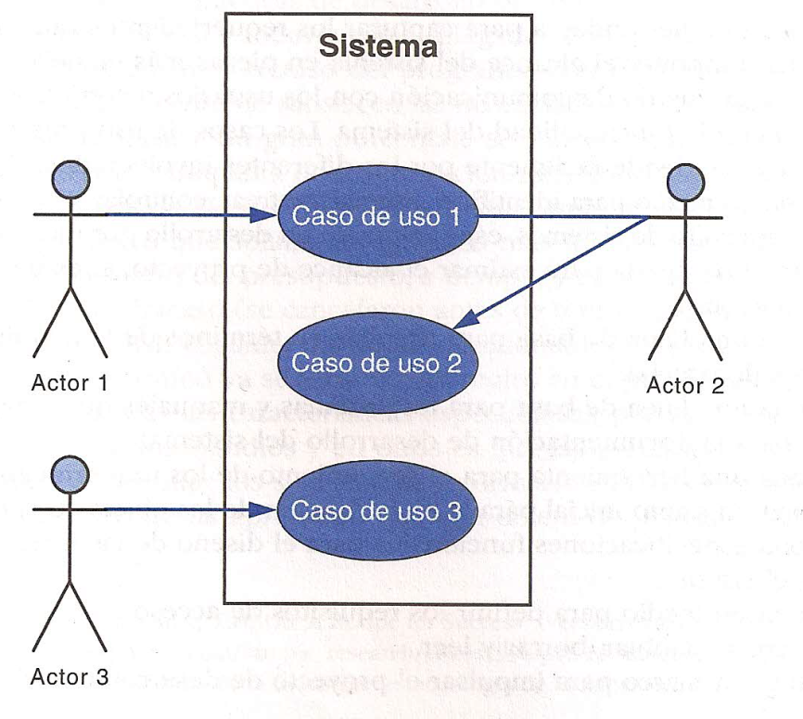
Técnicas de Especificación de Requerimientos Dinámicas – Casos de Uso
Elementos del Modelo de Casos de Uso
Diagrama de Casos de Uso
Ejemplo
Whitten y Bentley

Slide 8
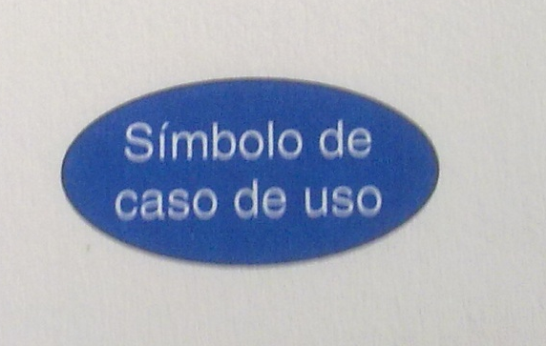
Técnicas de Especificación de Requerimientos Dinámicas – Casos de Uso
Elementos del Modelo de Casos de Uso
Elementos del Diagrama de Casos de Uso
Caso de Uso
Representa un objetivo (funcionalidad) individual del sistema y describe la secuencia de actividades y de interacciones para alcanzarlo
Para que el CU sea considerado un requerimiento debe estar acompañado de su respectivo escenario
Whitten y Bentley

Slide 9
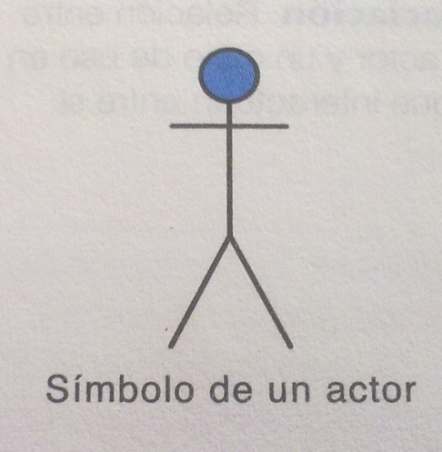
Técnicas de Especificación de Requerimientos Dinámicas – Casos de Uso
Elementos del Modelo de Casos de Uso
Elementos del Diagrama de Casos de Uso
Actores
Un actor inicia una actividad (CU) en el sistema
Representa un papel desempeñado por un usuario que interactúa (rol)
Puede ser una persona, sistema externo o dispositivo externo que dispare un evento (sensor, reloj)
Whitten y Bentley

Slide 10
Técnicas de Especificación de Requerimientos Dinámicas – Casos de Uso
Elementos del Modelo de Casos de Uso
Elementos del Diagrama de Casos de Uso
Relaciones
Asociaciones
Extensiones (Extends)
Uso o Inclusión (Uses)
Dependencia (Depends)
Herencia
Whitten y Bentley

Slide 11
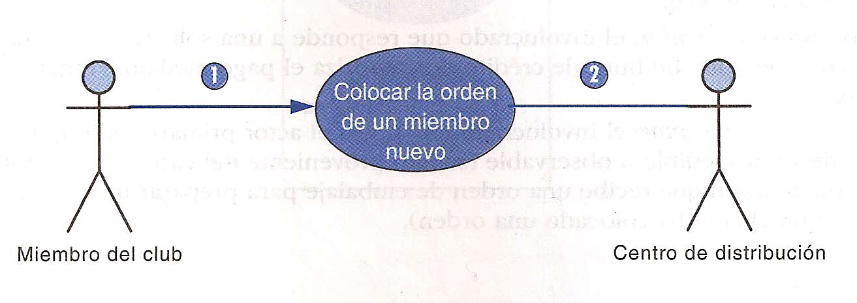
Técnicas de Especificación de Requerimientos Dinámicas – Casos de Uso
Elementos del Modelo de Casos de Uso
Elementos del Diagrama de Casos de Uso
Asociaciones
Relación entre un actor y un CU en el que interactúan entre sí
(1) El Actor inicia el caso de uso
(2) El caso de uso interacciona con actor
Whitten y Bentley

Slide 12
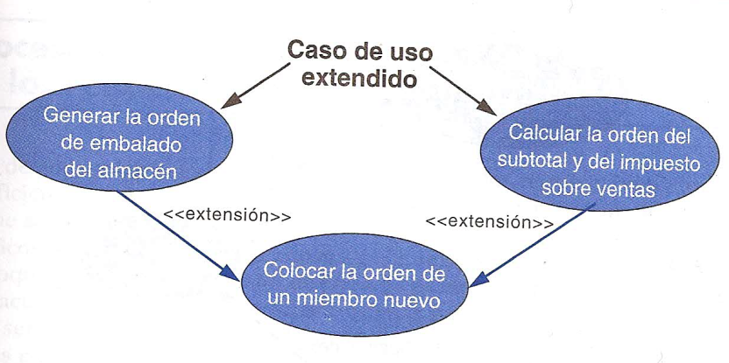
Técnicas de Especificación de Requerimientos Dinámicas – Casos de Uso
Elementos del Modelo de Casos de Uso
Elementos del Diagrama de Casos de Uso
Extensiones
Un CU extiende la funcionalidad de otro CU
Un CU puede tener muchos CU extensiones
Los CU extensiones sólo son iniciados por un CU
Whitten y Bentley

Slide 13
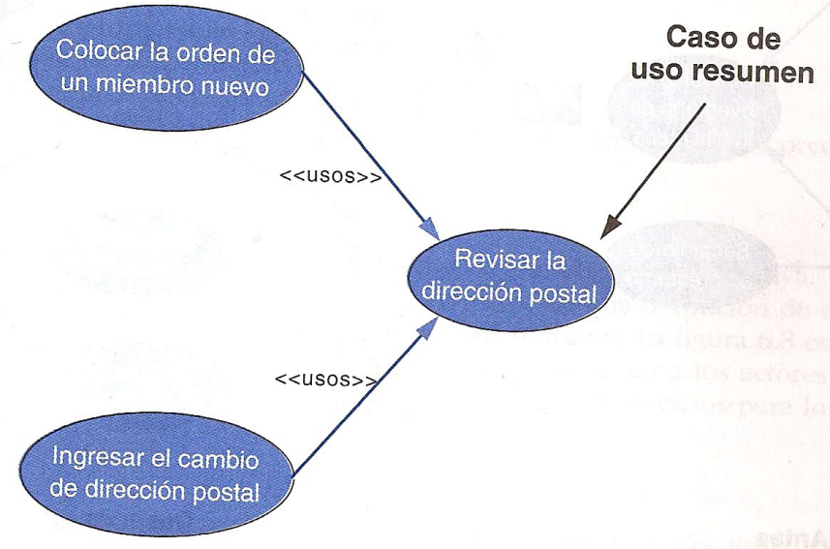
Técnicas de Especificación de Requerimientos Dinámicas – Casos de Uso
Elementos del Modelo de Casos de Uso
Elementos del Diagrama de Casos de Uso
Uso o inclusión
Reduce la redundancia entre dos o más CU al combinar los pasos comunes de los CU
Whitten y Bentley

Slide 14
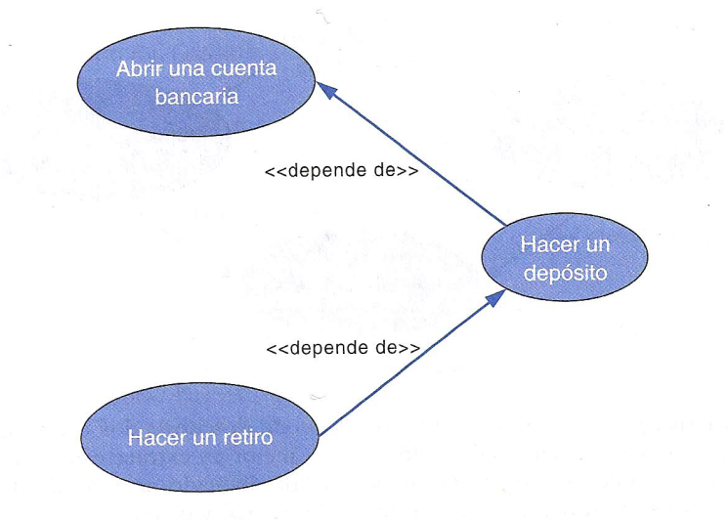
Técnicas de Especificación de Requerimientos Dinámicas – Casos de Uso
Elementos del Modelo de Casos de Uso
Elementos del Diagrama de Casos de Uso
Dependencia
Relación entre CU que indica que un CU no puede realizarse hasta que se haya realizado otro CU
Whitten y Bentley

Slide 15
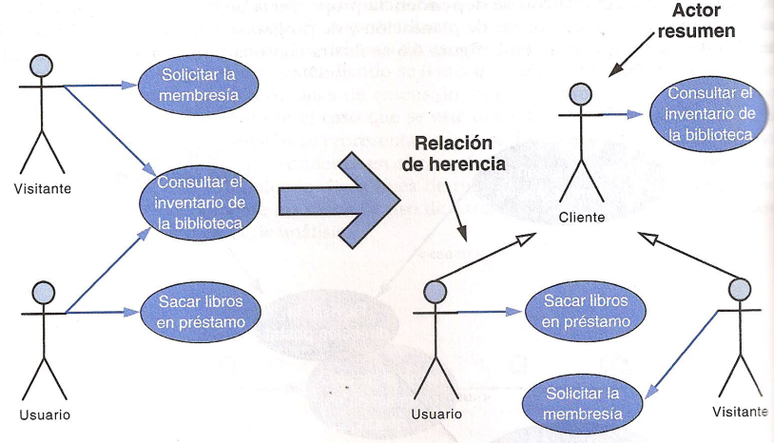
Técnicas de Especificación de Requerimientos Dinámicas – Casos de Uso
Elementos del Modelo de Casos de Uso
Elementos del Diagrama de Casos de Uso
Herencia
Relación entre actores donde un actor hereda las funcionalidades de uno o varios actores
Whitten y Bentley

Slide 16
Técnicas de Especificación de Requerimientos Dinámicas – Casos de Uso
Elementos del Modelo de Casos de Uso
Escenarios (narración del CU)
Conceptos Generales
Descripción de la interacción del escenario
Descripción de eventos alternativos
Whitten y Bentley

Slide 17
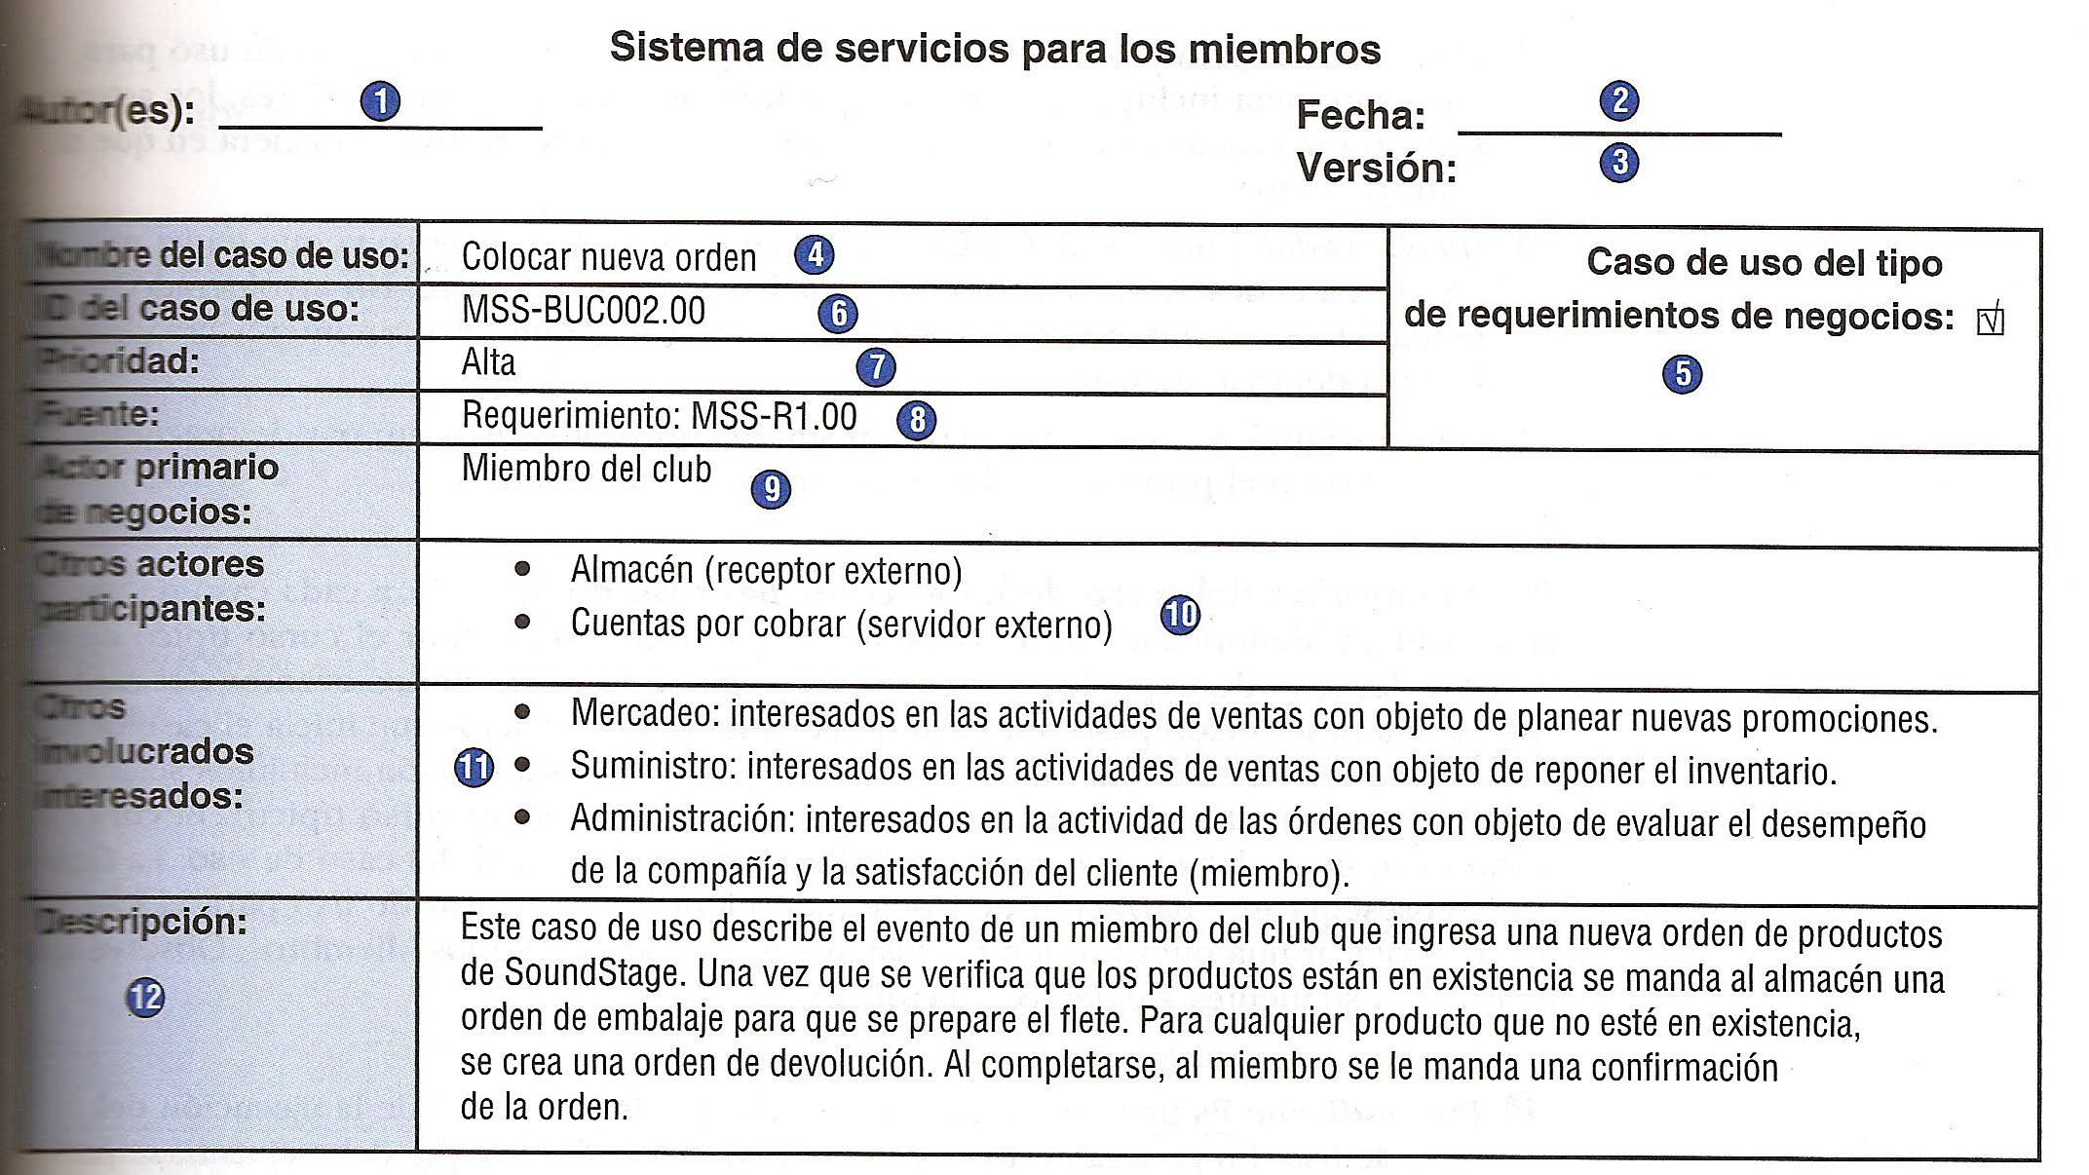
Técnicas de Especificación de Requerimientos Dinámicas – Casos de Uso
Los nombres del o los responsables del CU
Fecha de la última modificación y la versión actual de CU
Nombre del CU, debe comenzar con un verbo y representar la meta del CU
Actor principal que se beneficia del CU
Identificación de CU
Prioridad, importancia del CU en términos de baja media alta
La fuente define la entidad que da origen al CU Por Ejemplo un requerimiento
Otros actores que intervienen en el CU
Cualquier persona que tenga un aporte en el desarrollo y la operación del sistema (diferente del actor)
Una descripción corta y precisa del propósito del CU

Slide 18
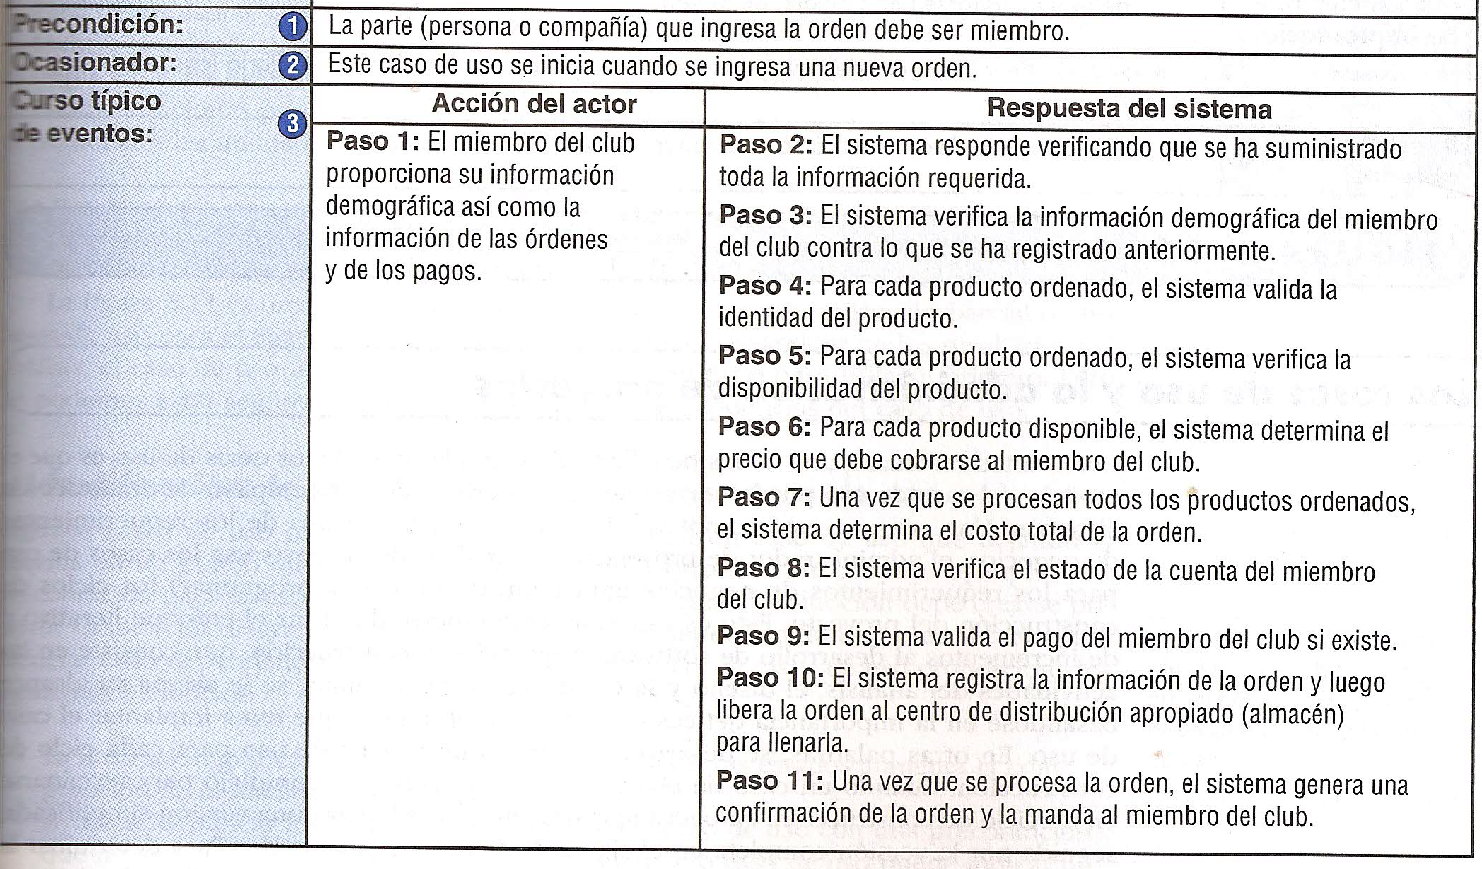
Técnicas de Especificación de Requerimientos Dinámicas – Casos de Uso
Una restricción del estado del sistema antes de la ejecución del CU ( por ejemplo otro CU que debe ejecutarse previamente)
Evento que inicia la ejecución de un CU (por ejemplo el tiempo)
Secuencia normal (sin errores ni condiciones) realizada por los actores y el sistema.
Debe representar la interacción entre el actor y el sistema.

Slide 19
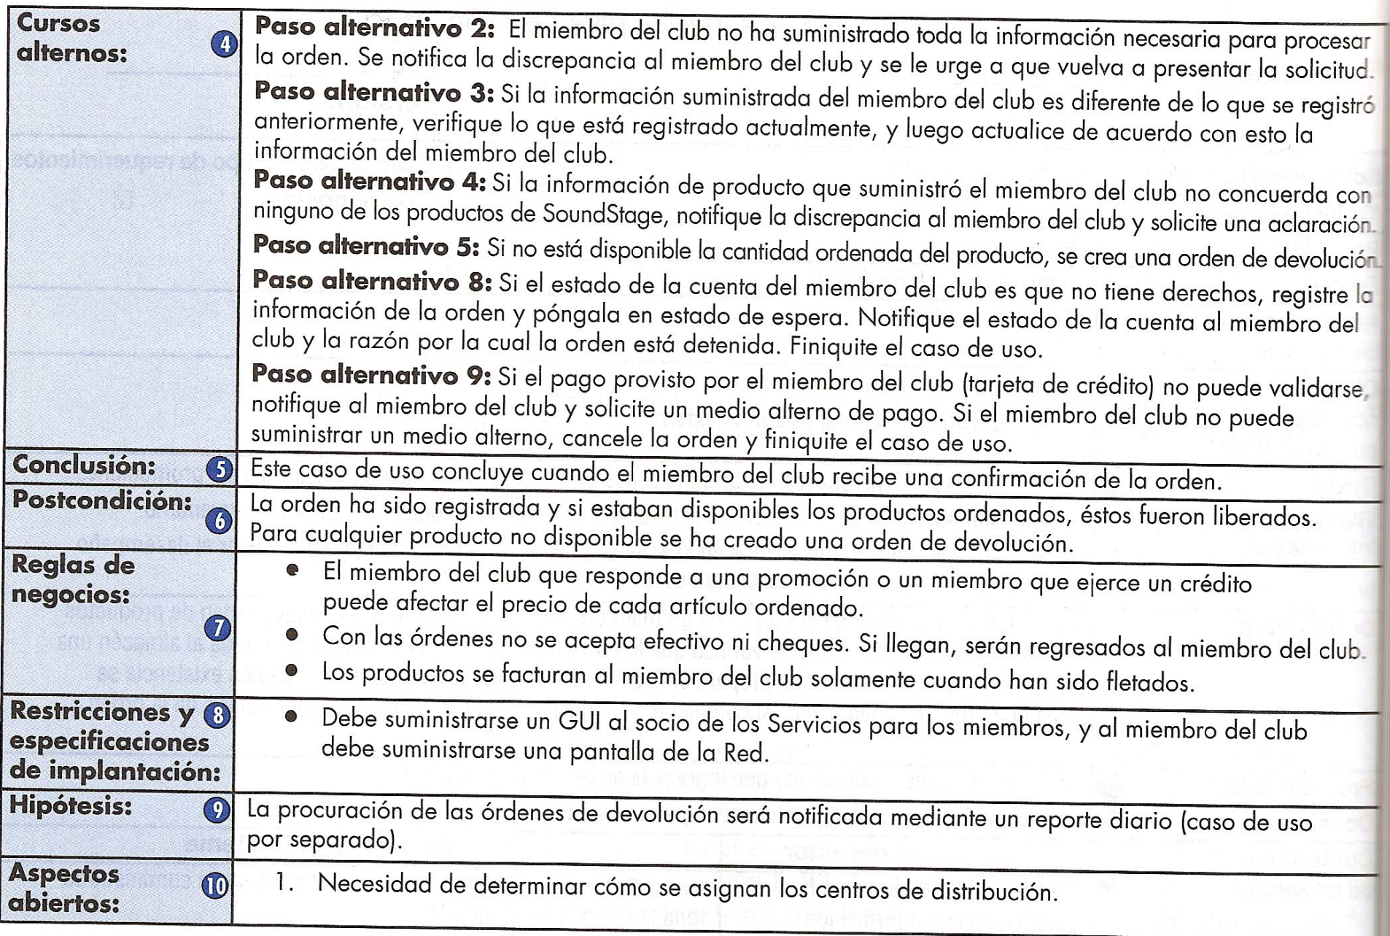
Técnicas de Especificación de Requerimientos Dinámicas – Casos de Uso
Describen el comportamiento si ocurre una excepción o variación del curso típico
Establece la finalización con éxito del CU
Restricción del estado del sistema después de la finalización exitosa del CU
Políticas y procedimientos relacionados con la ejecución del CU
Restricciones y especificaciones para la implantación del CU, por ejemplo requisitos no funcionales
Cualquier hipótesis relevante sobre el CU
Aspectos a tener en cuenta antes de finalizar el CU

Slide 20
Técnicas de Especificación de Requerimientos Dinámicas – Casos de Uso
Proceso de modelado
Identificar a los actores
Identificar los CU para los requerimientos
Construir el diagrama
Realizar los escenarios
Whitten y Bentley

Slide 21
Técnicas de Especificación de Requerimientos Dinámicas – Casos de Uso
Proceso de modelado
Identificar a los actores
Dónde buscar actores potenciales:
Documentación o manuales existentes
Minutas de reunión
Documentos de requerimientos
Responder a:
¿Quién o qué proporciona las entradas al sistema?
¿Quién o qué recibe las salidas del sistema?
¿Se requieren interfaces con otros sistemas?
¿Quien mantendrá la información en el sistema?
Deberán nombrarse con un sustantivo o frase sustantiva
Whitten y Bentley

Slide 22
Técnicas de Especificación de Requerimientos Dinámicas – Casos de Uso
Proceso de modelado
Identificar a los actores
Identificar los CU para los requerimientos
Responder a
¿Cuáles son las principales tareas del actor?
¿Qué información necesita el actor del sistema?
¿Qué información proporciona el actor al sistema?
¿Necesita el sistema informar al actor de eventos o cambios ocurridos?
¿Necesita el actor informar al sistema de eventos o cambios ocurridos?
Construir el diagrama
Realizar los escenarios
Whitten y Bentley

Slide 23
Técnicas de Especificación de Requerimientos Dinámicas – Casos de Uso
Conceptos importantes
Un CU debe representar una funcionalidad concreta.
La descripción de los pasos en los escenarios debe contener más de un paso, para representar la interacción entre los componentes.
El uso de condicionales en el curso normal, es limitado a la invocación de excepciones, ya que este flujo representa la ejecución del caso sin alteraciones.
Las pre-condiciones no deben representarse en los cursos alternativos, ya que al ser una pre-condición no va a ocurrir.
Los “uses” deben ser accedidos por lo menos desde dos CU.
Whitten y Bentley

Slide 24
Casos de Uso – Ejemplo
Un sitio web brinda información acerca de los artículos periodísticos más destacados de la semana. La información puede ser accedida por usuarios registrados o anónimos. A los usuarios registrados se les permite leer y/o descargar los artículos. Si el artículo tiene categoría “exclusiva” la descarga del artículo tendrá un costo. El pago es mediante tarjeta de crédito.
A los usuarios anónimos sólo se les permite leer los artículos.
Un usuario anónimo puede registrarse y pasar a ser un usuario registrado, para lo cual debe completar los datos personales, ingresar el número de tarjeta de crédito a la que se cargará el monto mensual del abono.
Los usuarios registrados pueden modificar sus datos personales.

Slide 25
Casos de Uso – Ejemplo
Identificar los actores:
Usuario Anónimo
Usuario Registrado
Servidor Externo (Banco)
Identificar casos de uso
Leer Artículo
Descargar Artículo
Registrarse
Modificar Datos Personales
Iniciar Sesión
Cerrar Sesión
Verificar Tarjeta

Slide 26
Casos de uso – Ejemplo - Diagrama
Modificar Datos Personales
Usuario Registrado
Iniciar sesión
Cerrar sesión
<<Usos>>
Descargar Artículo
Verificar Tarjeta
Usuario Lectura
Servidor Externo
Leer Artículo
<<Usos>>
Registrarse
Usuario Anónimo

Slide 27
Casos de uso - Escenarios
Nombre del caso de uso: | Iniciar sesión
Descripción: | Este caso de uso describe el evento en el que un usuario registrado inicia sesión con su nombre de usuario y contraseña.
Actores: | Usuario Registrado
Precondiciones: | El usuario debe estar registrado en el sistema
Ocasionador: | El usuario accede al sito web para iniciar una sesión.
Curso Normal: | Acción del Actor | Respuesta del Sistema
 | Paso 1: el usuario selecciona la opción de iniciar sesión. Paso 3: el usuario ingresa el nombre de usuario. Paso 4: el usuario ingresa la contraseña. Paso 5: el usuario presiona ingresar. | Paso 2: el sistema presenta la pantalla donde se solicita al usuario y contraseña. Paso 6: el sistema verifica el nombre de usuario y contraseña. Paso 7: el sistema presenta la pantalla de sesión iniciada.
Curso Alterno: | Paso alternativo 6: el usuario o la contraseña no son válidas. Se notifica la discrepancia y se le pide nuevamente que ingrese dichos datos.
Postcondición: | La sesión ha sido iniciada exitosamente y las opciones para usuarios registrados aparecen habilitadas.

Slide 28
Técnicas de Especificación de Requerimientos
Historias de usuario

Slide 29
Técnicas de Especificación de Requerimientos Dinámicas – Historias de usuario
Son utilizadas en las metodologías de desarrollo ágiles (Ejemplo: XP, SCRUM) para la especificación de requisitos
Acompañadas de las discusiones con los usuarios y las pruebas de validación
Una historia de usuario es una representación de un requisito de software escrito en una o dos frases utilizando el lenguaje común del usuario.

Slide 30

Técnicas de Especificación de Requerimientos Dinámicas – Historias de usuario
Debe ser limitada, ésta debería poder escribirse sobre una nota adhesiva pequeña.
Son una forma rápida de administrar los requisitos de los usuarios sin tener que elaborar gran cantidad de documentos formales y sin requerir de mucho tiempo para administrarlos.
Permiten responder rápidamente a los requisitos cambiantes.
Al momento de implementar las historias, los desarrolladores deben tener la posibilidad de discutirlas con los clientes.
Generalmente se espera que la estimación de tiempo de cada historia de usuario se sitúe entre unas 10 horas y un par de semanas.
Estimaciones mayores a dos semanas son indicativo de que la historia es muy compleja y debe ser dividida en varias historias.

Slide 31
Técnicas de Especificación de Requerimientos Dinámicas – Historias de usuario
Si bien el estilo puede ser libre, la historia de usuario debe responder a tres preguntas:
¿Quién se beneficia?
¿Qué se quiere?
¿Cuál es el beneficio?
Esquema: Como (rol) quiero (algo) para poder (beneficio).
Ejemplos:
Como usuario registrado deseo loguearme para poder empezar a utilizar la aplicación.
Como secretaria quiero poder imprimir el listado de turnos asignados en una fecha determinada y guardar la información de los mismos.
Como secretaria quiero poder consultar los horarios disponibles de un médico determinado con el fin de determinar turnos libres para dicho médico.

Slide 32
Técnicas de Especificación de Requerimientos Dinámicas – Historias de usuario
Características
Independientes unas de otras
De ser necesario, combinar las historias dependientes o buscar otra forma de dividir las historias de manera que resulten independientes.
Negociables
La historia en sí misma no es lo suficientemente explícita como para considerarse un contrato, la discusión con los usuarios debe permitir esclarecer su alcance y éste debe dejarse explícito bajo la forma de pruebas de validación.
Valoradas por los clientes o usuarios
Los intereses de los clientes y de los usuarios no siempre coinciden, pero en todo caso, cada historia debe ser importante para alguno de ellos más que para el desarrollador.

Slide 33
Técnicas de Especificación de Requerimientos Dinámicas –Historias de usuario
Características
Estimables
Un resultado de la discusión de una historia de usuario es la estimación del tiempo que tomará completarla. Esto permite estimar el tiempo total del proyecto.
Pequeñas
Las historias muy largas son difíciles de estimar e imponen restricciones sobre la planificación de un desarrollo iterativo. Generalmente se recomienda la consolidación de historias muy cortas en una sola historia.
Verificables
Las historias de usuario cubren requerimientos funcionales, por lo que generalmente son verificables. Cuando sea posible, la verificación debe automatizarse, de manera que pueda ser verificada en cada entrega del proyecto.

Slide 34
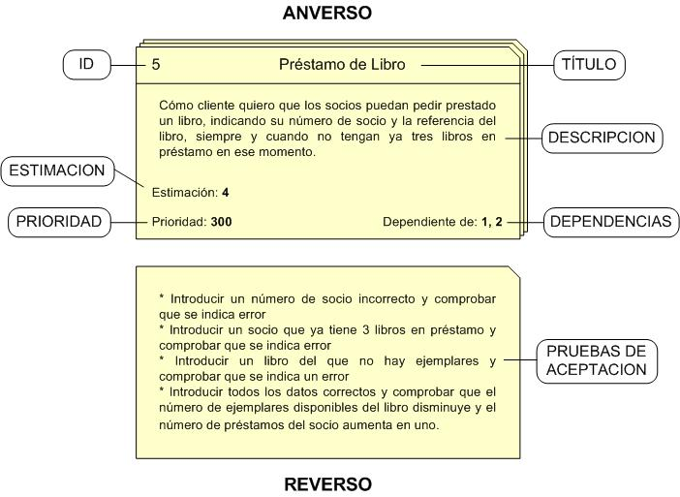
Historias de usuario – Tarjeta de historia de usuario con prueba de aceptación
Imagen extraída de : http://www.pmoinformatica.com/2013/04/que-son-las-historias-de-usuario-7.html

Slide 35
Técnicas de Especificación de Requerimientos Dinámicas –Historias de usuario
Beneficios
Al ser muy corta, ésta representa requisitos del modelo de negocio que pueden implementarse rápidamente (días o semanas).
Necesitan poco mantenimiento.
Mantienen una relación cercana con el cliente.
Permite dividir los proyectos en pequeñas entregas.
Permite estimar fácilmente el esfuerzo de desarrollo.
Es ideal para proyectos con requisitos volátiles o no muy claros.

Slide 36
Técnicas de Especificación de Requerimientos Dinámicas –Historias de usuario
Limitaciones
Sin pruebas de validación pueden quedar abiertas a distintas interpretaciones haciendo difícil utilizarlas como base para un contrato.
Se requiere un contacto permanente con el cliente durante el proyecto lo cual puede ser difícil o costoso.
Podría resultar difícil escalar a proyectos grandes.
Requiere desarrolladores muy competentes.

Slide 37
Bibliografía
Libros Utilizados
Whitten y Bentley, Análisis de Sistemas Diseño y Métodos, Capítulo 6, Mc Graw Hill 2008.
Mike Cohn, User Stories Applied, Addison Wesley 2004.

